Slide 1
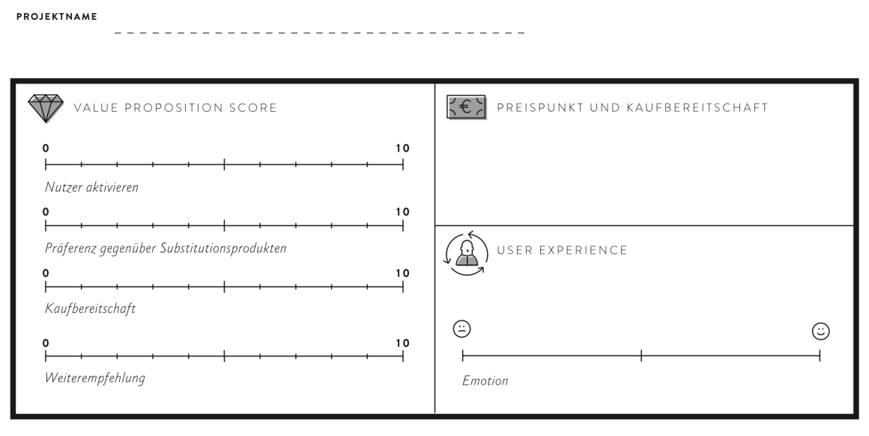
Business Model Canvas
Ethische Bewertung

Slide 2
USER FEEDBACK
Was hat funktioniert?
Was könnte verbessert werden?
Welche offenen Fragen stehen noch im Raum?
Gibt es neue Ideen?
BUSINESS MODEL CANVAS
ETHISCHE BEWERTUNG

